Slide 1

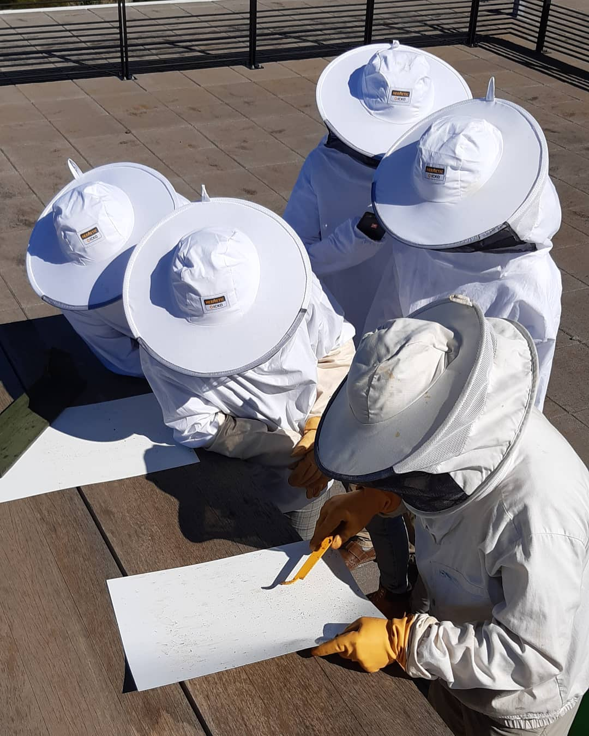
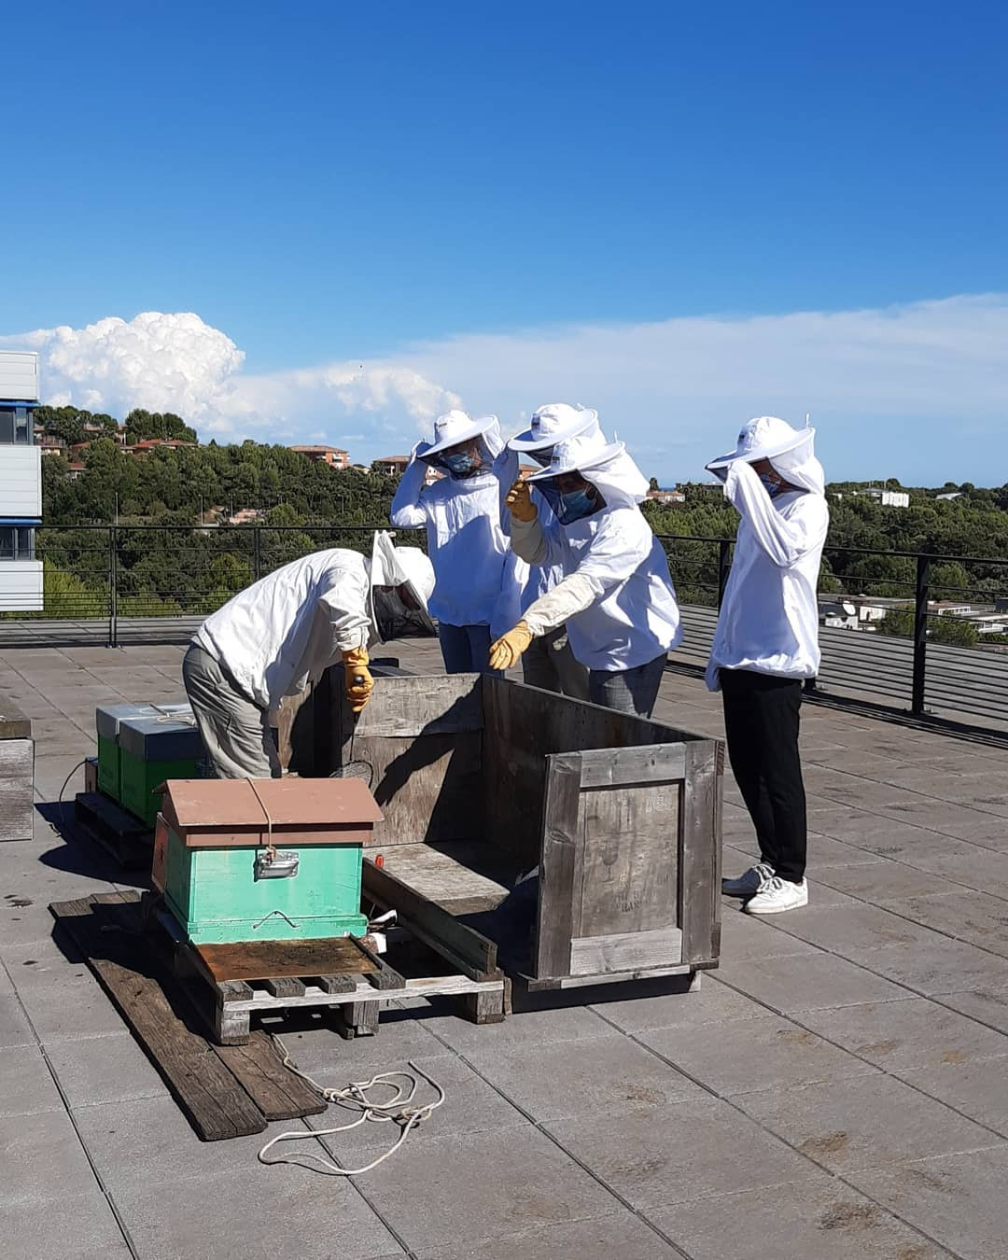
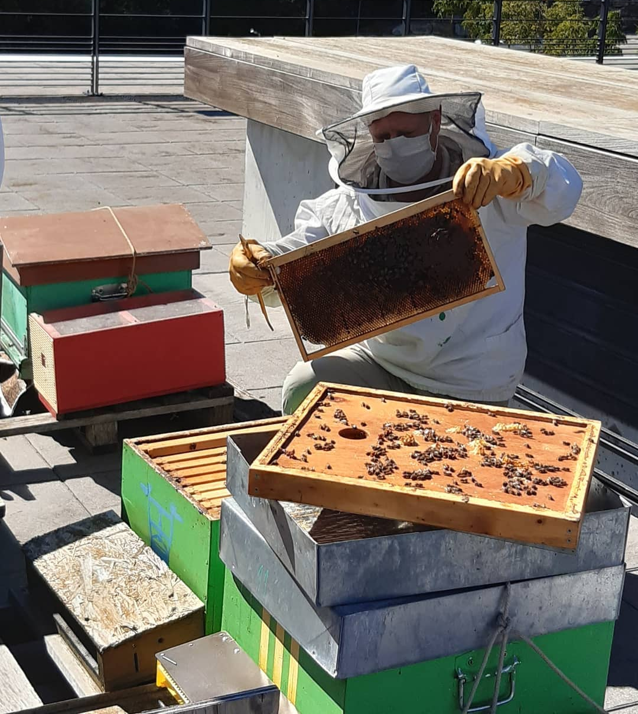


Présentation
Module Interne

Slide 2

Sommaire :
I – Presentation du projet
A – Description du projet
B – Le phenomene d'essaimage
C – Organisation du temps
II – Realisation
A – Recapitulatif du travail effectué
B – Avancement depuis Janvier 2021

Slide 3




I – Presentation du projet

Slide 4
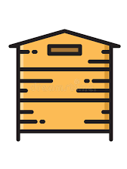

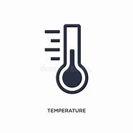

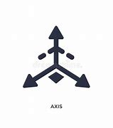
A – Description du projet
Pourquoi utiliser une ruche connectée ?
Recupération de différentes informations
Eviter le vol de ruche
Faciliter la vie de apiculture

Slide 5
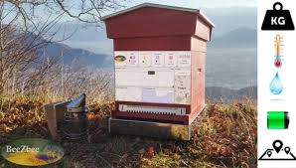
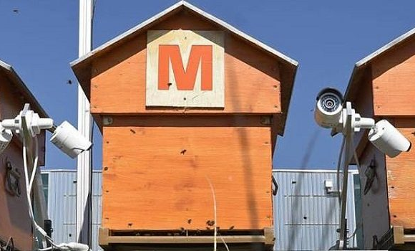
A – Description du projet
Beezbee :
Balance connectée
Information en temps réel
Alerte lors de la miellée
Citizenbee :
Ruche urbaine
Informations en temps réel
Produit frais

Slide 6
A – Description du projet
La conception d’une carte électronique recueillant toutes les données internes à la ruche :
Température
Humidité
Qualité de l’air
Son
Vibration
L’envoie de ces données doit se faire via une connexion sans fils

Slide 7
A – Description du projet
Internet
Passerelle Lora
Ruche
Module

Slide 8
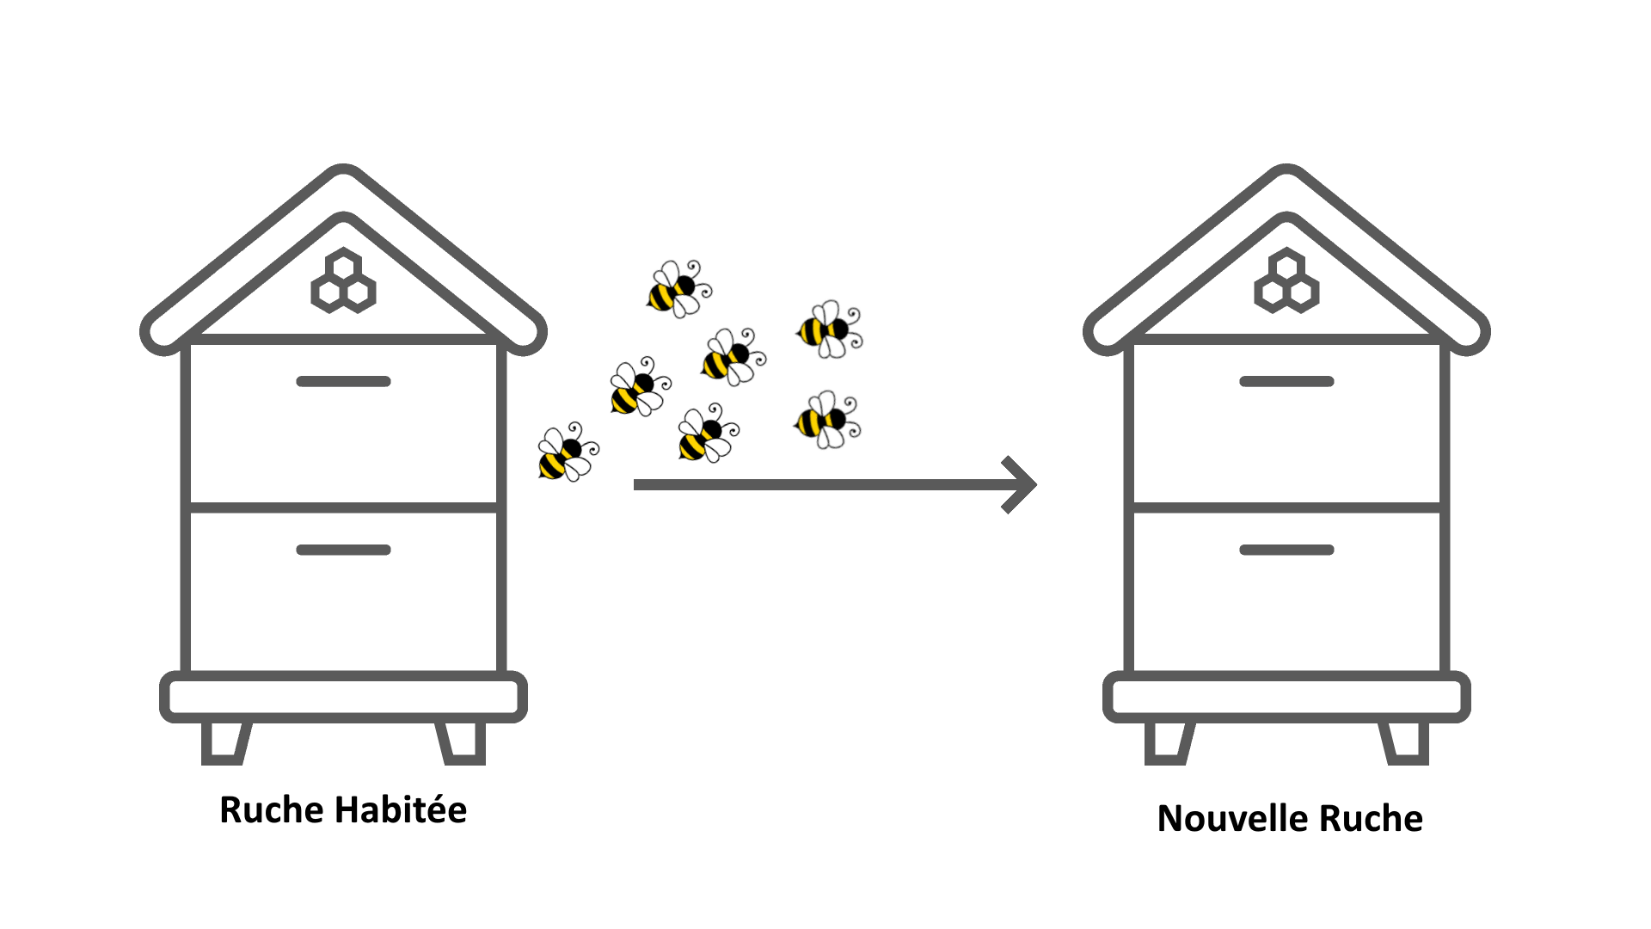
B – Le phenomene d'essaimage
Essaimage :
- Perte en production de miel
Objectif :
Déterminer lorsque la ruche est en essaimage

Slide 9
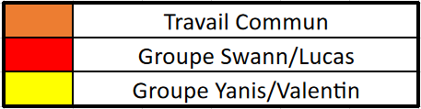
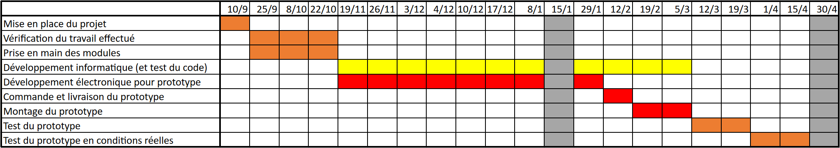
C - Organisation du temps
Planning : previonnel

Slide 10
II – Realisation

Slide 11
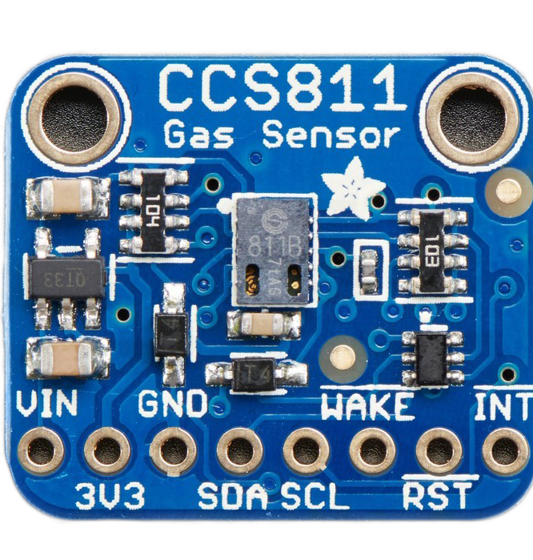
A – Recapitulatif du travail effectué
CCS811
Utilité :
- Capteur de la qualité de l’air, hygrométrie
et de température
Situations :
- Savoir s’il y a une variation brutale de température dans la ruche
- Connaître la température ambiante dans la ruche
- Hygrométrie = fuites, intempéries
Communication:
-I2C

Slide 12
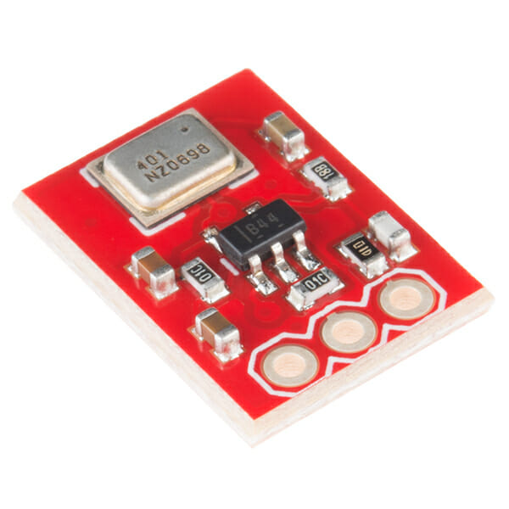
A – Recapitulatif du travail effectué
ADMP401
Utilité :
- Capteur de son
Situations :
- Collecter les paroles ou le bruit émis par les abeilles
Communication:
- une plage de fréquence de 100 à 15 kHz
- Consommation: 250 µA
- Sensibilité : -42 dBV
- Consommation : 250 µA
- Peut émettre jusqu'à 40 mW

Slide 13
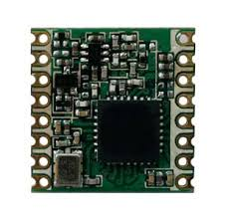
A – Recapitulatif du travail effectué
LORA RFM95/96/97/98
Utilité :
- LoRa: communication à bas débit d'objets connectés. Transmission longue distance
Situations :
- Transmettre les données de tous les capteurs de la ruche
Communication:
- Protocole Lora : émetteur et récepteur
- Très grande autonomie ( intégration parfaite pour le projet, batterie )

Slide 14
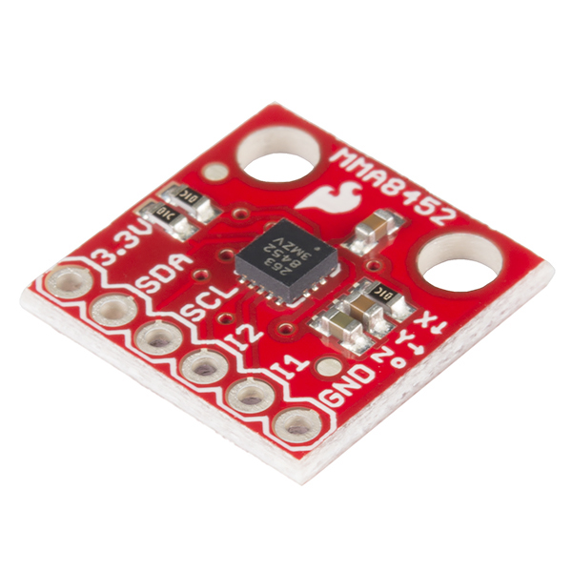
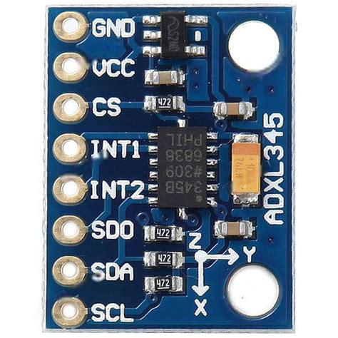
A – Recapitulatif du travail effectué
MMA8452
Frequence d'echantillonage max : 800Hz
Utilité :
- Accéléromètre : Récupérer les positions X, Y, Z du module
Situations :
- Récupérer les vibrations émises par les abeilles
Communication:
- I2C
ADXL345
Frequence echantillonage Max : 3200 Hz

Slide 15
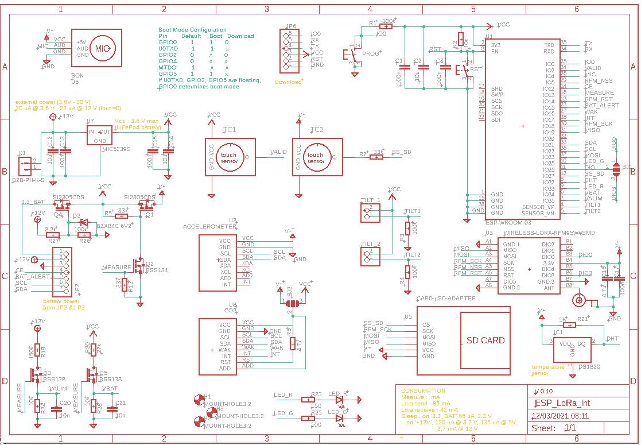
A – Recapitulatif du travail effectué
Schéma électrique du module interne :

Slide 16

A – Recapitulatif du travail effectué
Réveil au bout d’une heure
Se rendort
Prise des mesures
Envoie des mesures

Slide 17
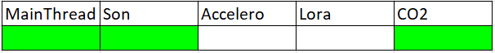
A – Recapitulatif du travail effectué

Slide 18
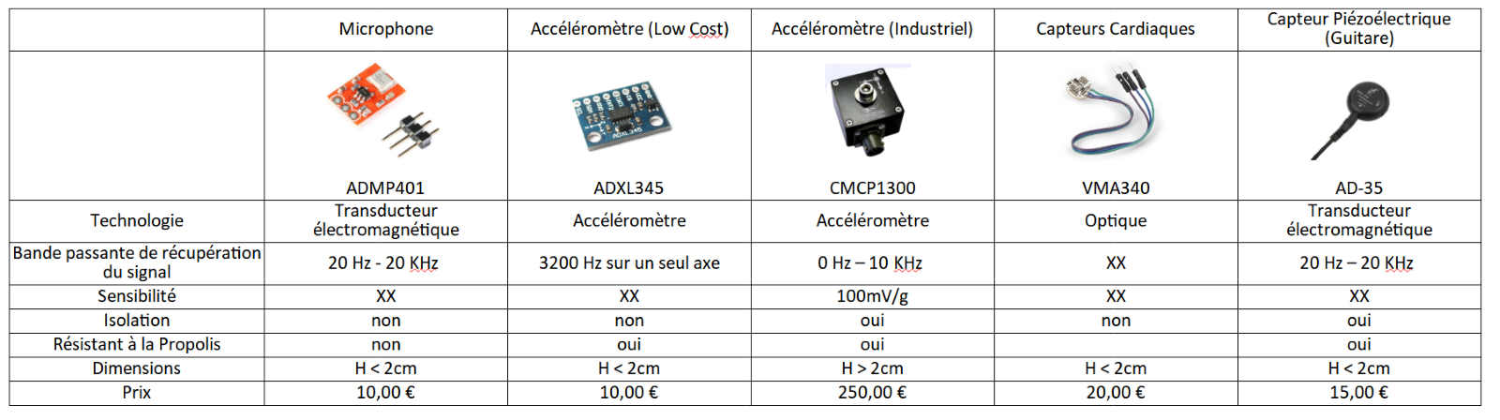
B – Avancement depuis Janvier 2021
Capteurs retenus : ADMP401 & AD-35

Slide 19


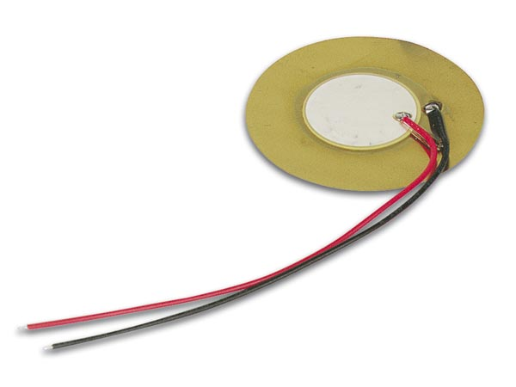
B – Avancement depuis Janvier 2021
MMA8452
Frequence d'echantillonage max : 800Hz
ADXL345
Frequence echantillonage Max : 3200 Hz
Capteur piézoélectrique
Frequence echantillonage Max : 20 kHz
Utilité :
- Accéléromètre : Récupérer les positions X, Y, Z du module
Situations :
- Récupérer les vibrations émises par les abeilles
Communication:
- I2C

Slide 20
B – Avancement depuis janvier 2021
Finaliser le PCB
Fabrication de la carte
Test du code d'utilisation du protocole LoRaWan
Finaliser le code global
Test de la carte (accompagnée du soft)
Mise en place du module interne dans la ruche
Mise en place du module interne dans la ruche

Slide 21
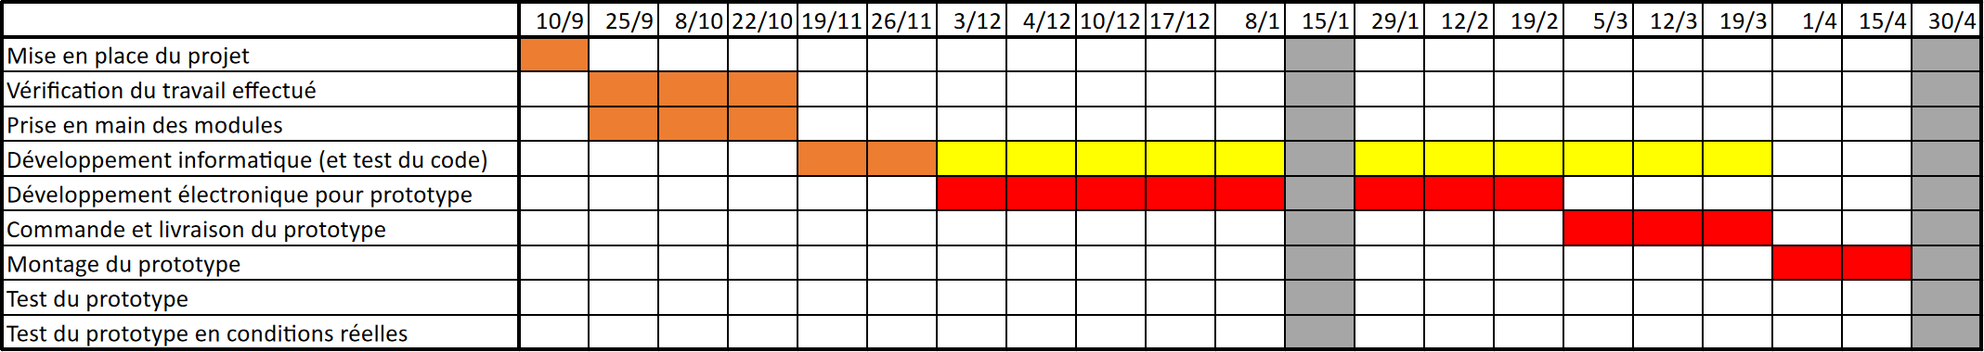
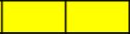
B – Avancement depuis janvier 2021

Slide 22
Conclusion

